Slide 1
Bienvenidos
AfterClass 04
en unos minutos arrancamos…
Notes:
Obligatoria para la primera clase (después no va).

Slide 2
Esta clase va a ser
grabada
Notes:
Colocar todas las clases.

Slide 3
AfterClass 04
Modelo MVC
Finalización ejercicio clase 12
Desarrollar ruta para generar un ticket a partir de un cart
Notes:
Usar para los módulos más importantes de la clase, donde se introducen conceptos que se ven en varios slides. No hay que usarla para todos los módulos.

Slide 4
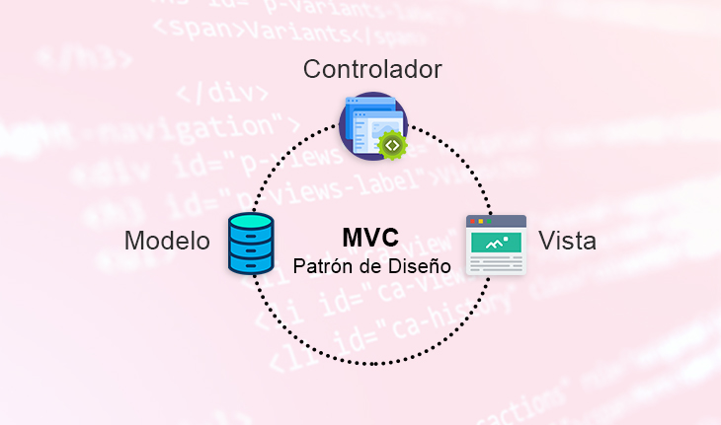
Ejercicio:
Consigna:
Finalización del ejercicio de la clase 12: servidor completo implementando modelo de capas.
Dado un servidor similar al del proyecto final, que represente un sistema de ecommerce, agregar la ruta /api/carts/:cid/purchase, método post, que permita generar un ticket de compra en base a un carrito. Validar existencia de cart, stock de productos, etc. En caso de que algún producto no tenga inventario, mantenerlo en el cart y procesar los restantes.
Notes:
Usar para slides de texto e imagen. Si no alcanza, no sobrecargar, usar otra con el mismo título para indicar que continúa el mismo módulo.

Slide 5
¿Preguntas?
Notes:
Obligatoria. Se sugiere ubicar al finalizar la explicación de algún tema, para abrir formalmente el espacio de preguntas y ordenar la interacción.

Slide 6
Muchas gracias.
Notes:
Todas las clases

Slide 7
Notes:
Todas las clases

